Slide 1

Riesgo cardiovascular en personas de raza negra
Filiación:
Dr./Dra:
MA-ES-NOP-2500010

Slide 2
Declaración de intereses:

Slide 3
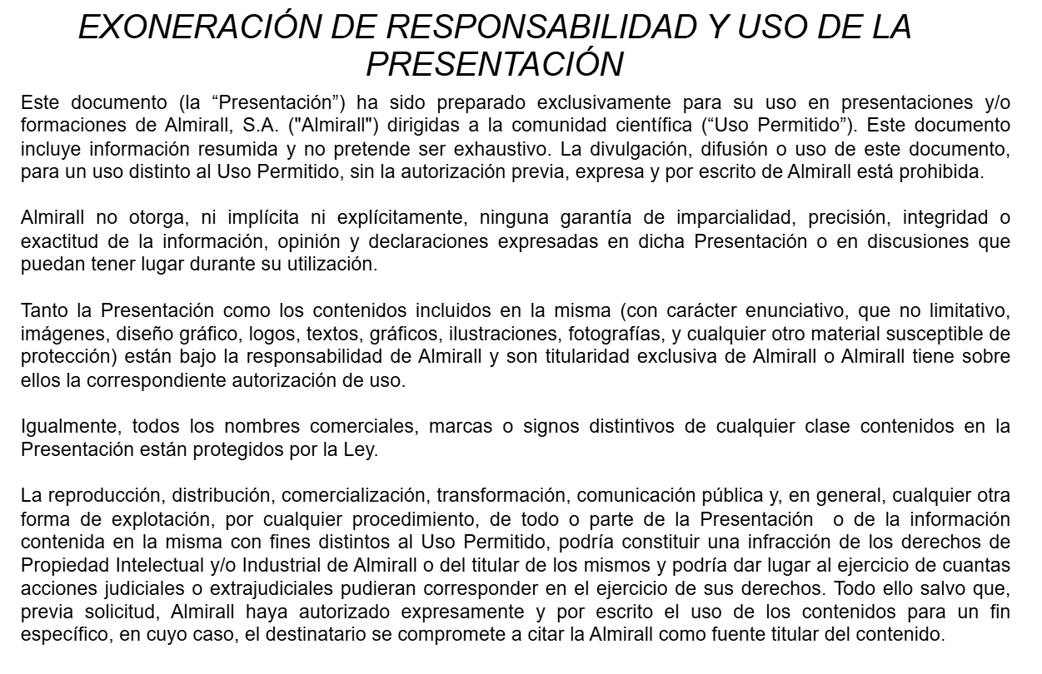

Slide 4
Agenda:
Introducción:
  Enfermedad cardiovascular y sus consecuencias
  Clasificación de los factores de riesgo cardiovascular
Factores de riesgo cardiovascular y su manejo en raza negra:
  Perfil lipídico
  Hipertensión arterial
  Diabetes Mellitus
La inclusión de la raza en la estimación del riesgo cardiovascular
Resumen
MA-ES-NOP-2500010

Slide 5
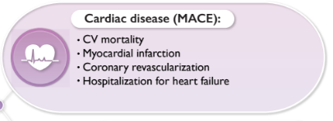

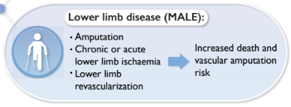
Enfermedad cardiovascular y sus consecuencias
Si los factores de riesgo cardiovascular no se controlan bien, puede llevar a consecuencias potencialmente graves⁴.
Las enfermedades cardiovasculares (ECV) son la 1ª causa de muerte a nivel mundial¹
Muertes anuales:
42,5% en Europa², 32% a nivel mundial¹
MA-ES-NOP-2500010
La aterosclerosis es la principal causa de ECV³.
1. Cardiovascular Diseases (CVDs). Available online: (https://www.who.int/es/newsroom/factsheets/detail/cardiovascular-diseases-(cvds)). 2. Cardiovascular Diseases (CVDs). Available online: (https://www.who.int/europe/news-room/fact-sheets/item/cardiovascular-diseases) 3. Poznyak AV, et al. Hypertension as a risk factor for atherosclerosis: Cardiovascular risk assessment. Front Cardiovasc Med. 2022 Aug 22:9:959285. doi: 10.3389/fcvm.2022.959285. eCollection 2022. 4. Mazzolai L, et al. 2024 ESC Guidelines for the management of peripheral arterial and aortic diseases, European Heart Journal, Volume 45, Issue 36, 21 September 2024, Pages 3538–3700, doi.org/10.1093/eurheartj/ehae179
European Heart Journal, Volume 45, Issue 36, 21 September 2024

Slide 6
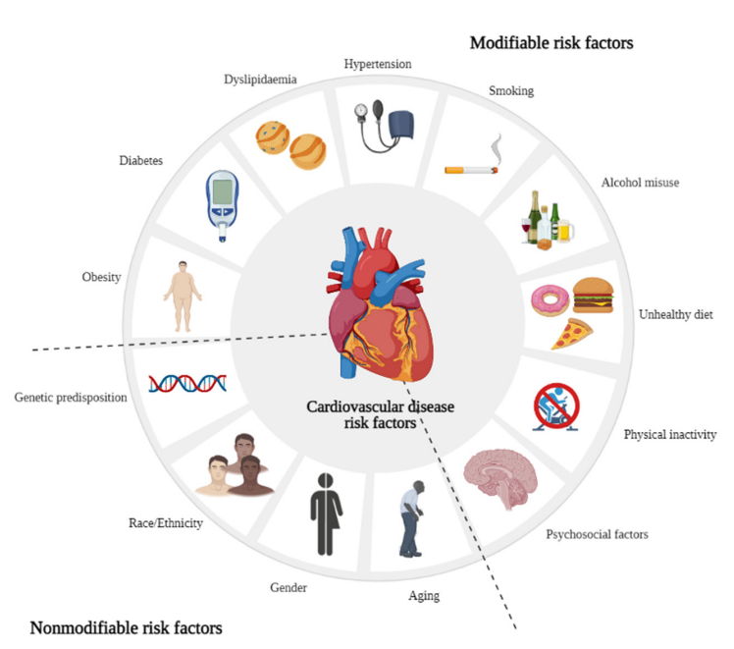
Clasificación de los factores de riesgo cardiovascular
Los factores de riesgo cardiovasculares se pueden clasificar como no modificables y modificables¹.
Factores de riesgo cardiovasculares²
Los factores de riesgo clásicos no modificables incluyen principalmente la edad, el sexo, la etnia y los factores genéticos¹.
Los factores de riesgo modificables incluyen algunos factores exógenos y conductuales que pueden modificarse fácilmente, mientras que los factores de riesgo endógenos modificables pueden modificarse hasta cierto punto¹.
Modificables¹
Exógenos | Endógenos
Tabaquismo | Dislipemia
Dieta | Hipertensión
Actividad física | Diabetes
Alcoholismo | Inflamación
Factores psicológicos | Obesidad
Estatus socio-económico | Enfermedad Renal Crónica
MA-ES-NOP-2500010
Figura: elaboración propia a partir de: J Clin Med. 2022 Jul 25;11(15):4314
Molecules. 2021 Jun 9;26(12):3506.
1, Maculewicz E, et al. Endogenous Risk Factors of Cardiovascular Diseases (CVDs) in Military Professionals with a Special Emphasis on Military Pilots. J Clin Med. 2022 Jul 25;11(15):4314. doi: 10.3390/jcm11154314. 2. Alves-Silva JM, et al. The Role of Essential Oils and Their Main Compounds in the Management of Cardiovascular Disease Risk Factors. Molecules. 2021 Jun 9;26(12):3506. doi: 10.3390/molecules26123506.

Slide 7
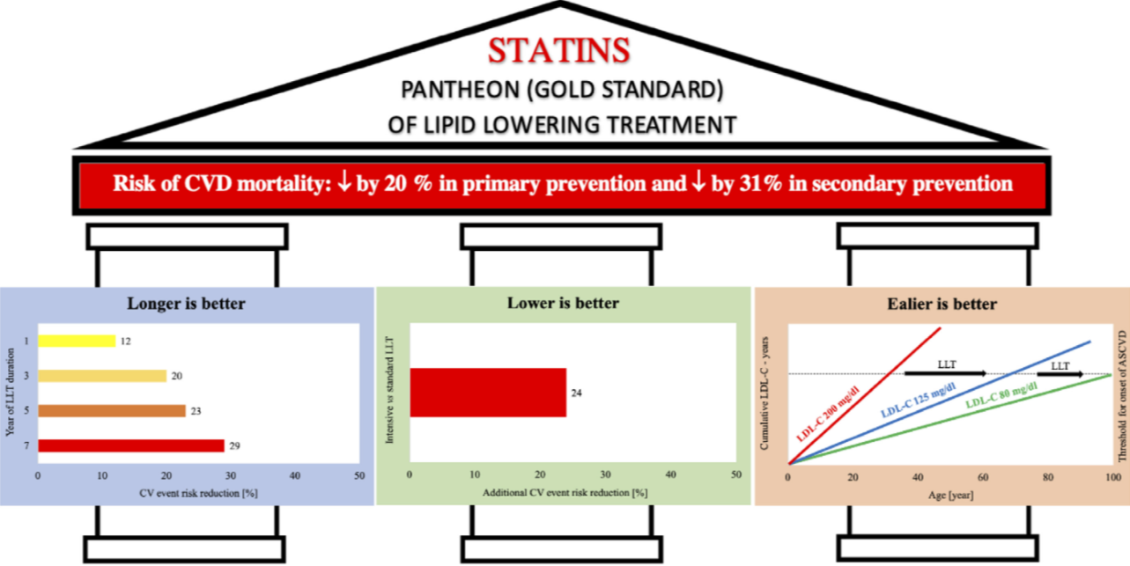
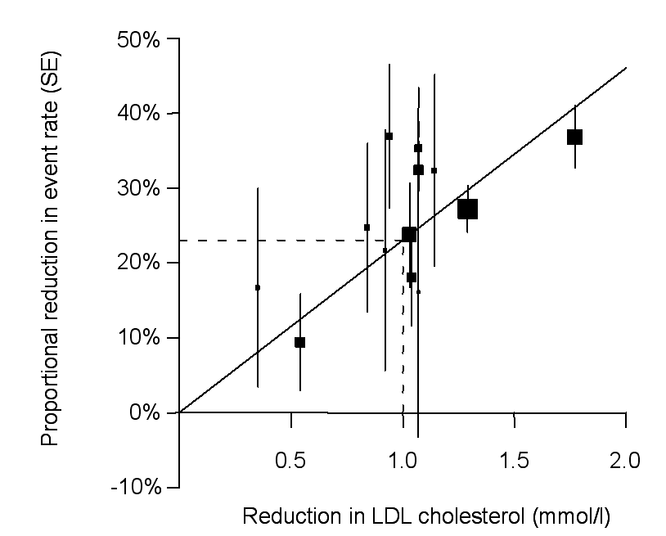
Factores de riesgo cardiovascular y su manejo en raza negra:
Perfil lipídico: Colesterol Total, LDL-c, Triglicéridos, HDL-c y Lp(a)
El LDL-c es, inequívocamente, un factor etiológico común y el más importante para el desarrollo de enfermedades cardiovasculares^{1,2,} y la reducción de sus niveles disminuye la probabilidad de padecer un evento CV mayor (MACE)³.
El LDL-c cuanto antes se baje, cuanto más bajo, y cuanto más tiempo bajo mejor⁴.
Disminución de los eventos CV por 1 mmol/L disminución de LDL-c
1mmol/L
o 38 mg/dL de LDL-c
MA-ES-NOP-2500010
Arch Med Sci 2023; 19 (6): 1602–1615
21% MACE 4
Más recientemente, se ha adoptado el no-HDL-c (CT menos HDL-c) como una métrica clave para evaluar el perfil lipídico. Sin embargo, normalmente se recomienda un panel completo de lípidos (CT, LDL-c, HDL-c y triglicéridos)².
Holme I, et al, Am J Cardiol. 2010 Jun 15;105(12):1802-8.
1. Ference BA. et al. Low-density lipoproteins cause atherosclerotic cardiovascular disease. 1. Evidence from genetic, epidemiologic, and clinical studies. A consensus statement from the European Atherosclerosis Society Consensus Panel. Eur Heart J. 2017;38(32):2459-72. 2. Martin SS, et al. 2025 Heart Disease and Stroke Statistics: A Report of US and Global Data From the American Heart Association. Circulation. 2025 Feb 25;151(8):e41-e660. 3. Holme I, et al, Observed and predicted reduction of ischemic cardiovascular events in the Simvastatin and Ezetimibe in Aortic Stenosis trial. Am J Cardiol. 2010 Jun 15;105(12):1802-8. 4. Banach et al. 2023: The year in cardiovascular disease - the year of new and prospective lipid lowering therapies. Can we render dyslipidemia a rare disease by 2024? Arch Med Sci 2023; 19 (6): 1602–1615

Slide 8
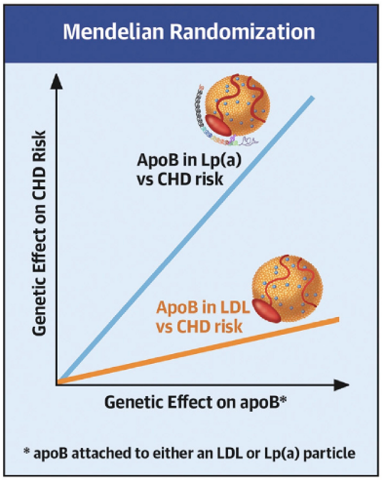
Factores de riesgo cardiovascular y su manejo en raza negra:
Perfil lipídico: Colesterol Total, LDL-c, Triglicéridos, HDL-c y Lp(a)
La lipoproteína(a), una partícula de LDL con una apolipoproteína(a) añadida, es un factor determinado genéticamente y relacionado causalmente con la enfermedad cardiovascular aterosclerótica (ECVA)¹.
²
Aunque en la mayoría de las personas, las partículas de LDL son mucho más abundantes que la Lp(a) y conllevan la mayor proporción de riesgo CV general, la Lp(a) es aprox. 6 veces más aterogénica que el LDL².
MA-ES-NOP-2500010
Se debe considerar la cuantificación de Lp(a) al menos una vez en la vida de una persona adulta para identificar a los individuos con una concentración de Lp(a) heredada > 180 mg/dl que pueden tener un riesgo vitalicio de ECVAS equivalente al riesgo de la HF heterocigótica³.
Björnson E, et al. JACC. 2024 Jan, 83 (3) 385–395
1. Martin SS, et al. 2025 Heart Disease and Stroke Statistics: A Report of US and Global Data From the American Heart Association. Circulation. 2025 Feb 25;151(8):e41-e660. 2. Björnson E, et al. Lipoprotein(a) Is Markedly More Atherogenic Than LDL: An Apolipoprotein B-Based Genetic Analysis. JACC. 2024 Jan, 83 (3) 385–395. 3. Mach F. et at, Guía ESC/EAS 2019 sobre el tratamiento de las dislipemias: modificación de los lípidos para reducir el riesgo cardiovascular. Rev Esp Cardiol. 2020;73(5):403.e1–403.e70.

Slide 9
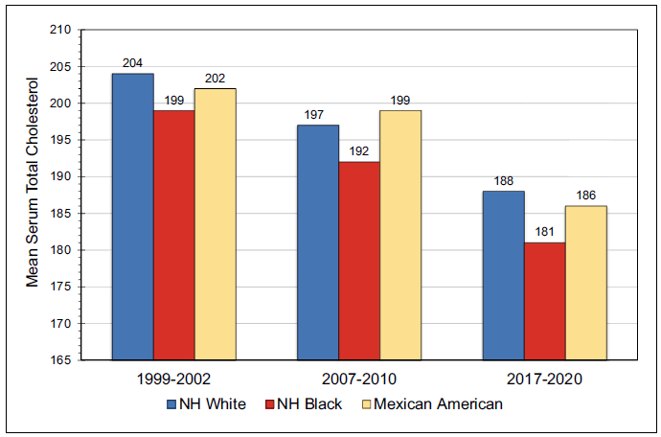
Factores de riesgo cardiovascular y su manejo en raza negra:
Perfil lipídico: Colesterol Total, LDL-c, Triglicéridos, HDL-c y Lp(a)
En comparación con otras etnicidades/razas, el perfil lipídico de las personas de raza negra no-Hispánicos es el siguiente:
Tienen los niveles más bajos de colesterol total (CT), LDL-c y triglicéridos (TGs) y los niveles más altos de HDL-c en hombres (mujeres comparables con otras razas)¹.
Tendencias ajustadas por edad en el CT medio entre los adultos EE.UUs de ≥ 20 años de edad, por raza y año de encuesta¹
Lipoproteína (a):
  Tienen los niveles más altos de Lp(a) (75 nmol/L vs 19, 31 y 16 nmol/L en Blancos, Sur-Asiáticos y Chinos)¹.
  La proporción de Lp(a) >50 mg/dL es 27% en Africa según el estudio INTERHEART (el más alto)¹.
  La heredabilidad genética de la Lp(a) es del 85% en individuos negros y del 75% en individuos europeos¹.
  Las tasas de pruebas para la Lp(a) son más bajas en raza negra¹.
MA-ES-NOP-2500010
Circulation. 2025 Feb 25;151(8):e41-e660
1. Martin SS, et al. 2025 Heart Disease and Stroke Statistics: A Report of US and Global Data From the American Heart Association. Circulation. 2025 Feb 25;151(8):e41-e660

Slide 10
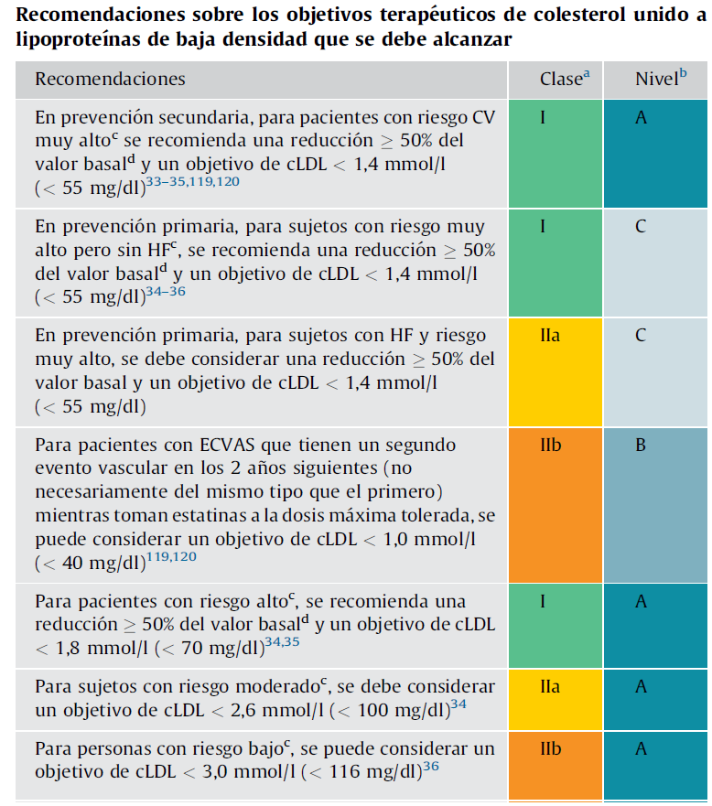
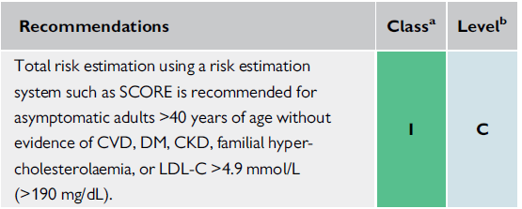
Guía ESC/EAS 2019 sobre el tratamiento de las dislipemias¹
Factores de riesgo cardiovascular y su manejo en raza negra:
Perfil lipídico: Colesterol Total, LDL-c, Triglicéridos, HDL-c y Lp(a)
Recomendaciones ESC 2024 para el manejo de la dislipemia¹
Las guías del ESC no ofrecen ninguna recomendación específica para personas de raza negra.
Las guías recomiendan:
  Calcular el riesgo cardiovascular (RCV) de cada paciente¹.
  Definir el objetivo terapéutico de cada paciente según su RCV ¹.
  Hacer una intensificación del tratamiento para lograr objetivos terapéuticos, empezando por una estatina de alta intensidad a máxima dosis tolerada en el primer escalón terapéutico¹.
MA-ES-NOP-2500010
1. Mach F. et atl, Guía ESC/EAS 2019 sobre el tratamiento de las dislipemias: modificación de los lípidos para reducir el riesgo cardiovascularRev Esp Cardiol. 2020;73(5):403.e1–403.e70, https://doi.org/10.1016/j.recesp.2019.11.009
Mach F. et atl, Rev Esp Cardiol. 2020;73(5):403.e1–403.e70

Slide 11
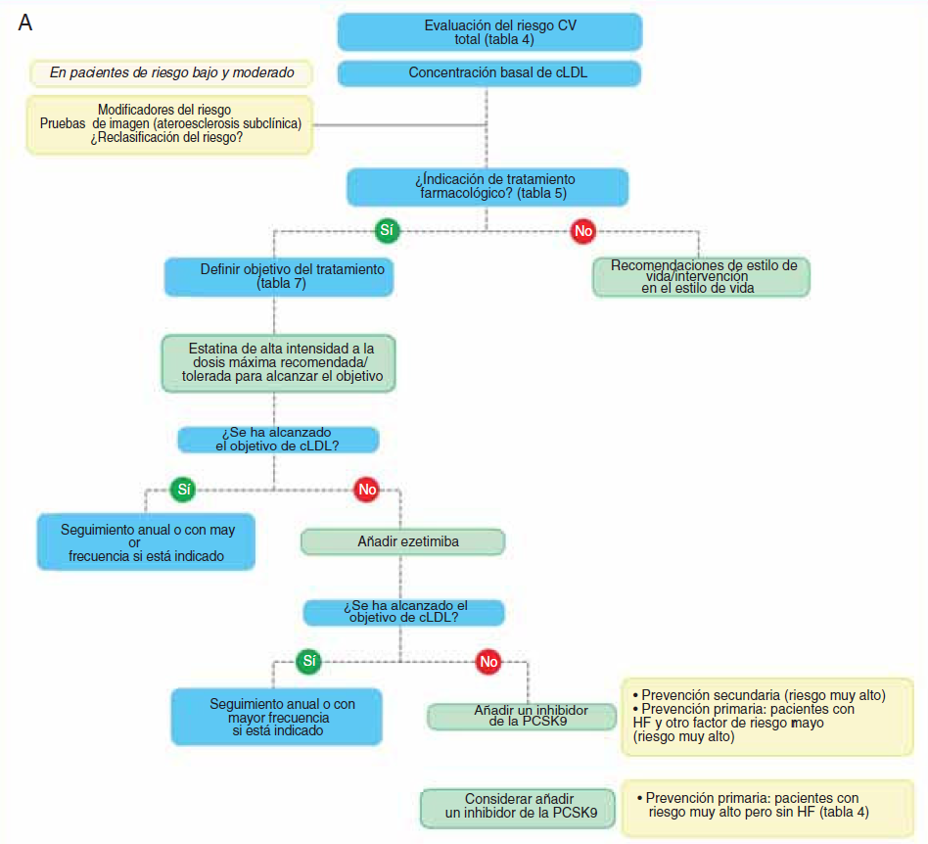
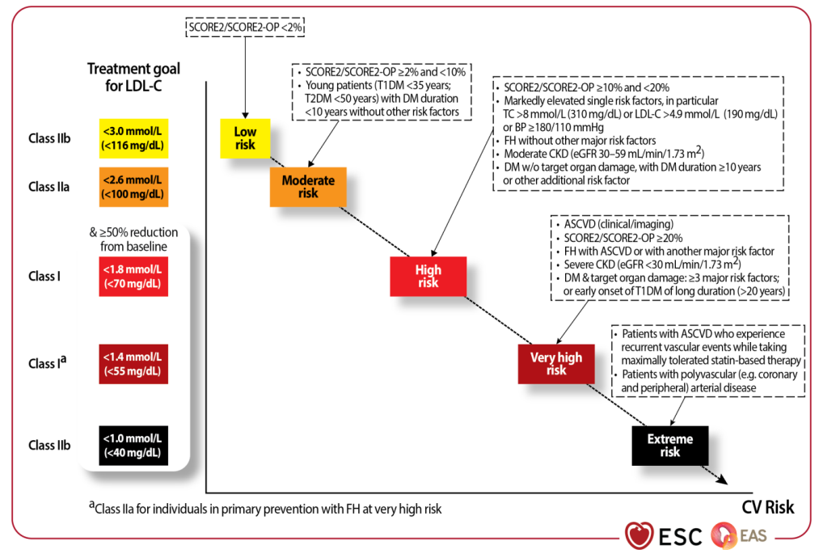
Algoritmo de tratamiento para la reducción farmacológica del cLDL¹
Factores de riesgo cardiovascular y su manejo en raza negra:
Perfil lipídico: Colesterol Total, LDL-c, Triglicéridos, HDL-c y Lp(a)
Objetivos terapéuticos para el cLDL en las distintas categorías de riesgo cardiovascular total²
MA-ES-NOP-2500010
y/o ácido bempedóico
1. Mach F. et atl, Guía ESC/EAS 2019 sobre el tratamiento de las dislipemias: modificación de los lípidos para reducir el riesgo cardiovascularRev Esp Cardiol. 2020;73(5):403.e1–403.e70, https://doi.org/10.1016/j.recesp.2019.11.009
2. Mach F, et al. 2025 Focused Update of the 2019 ESC/EAS Guidelines for the management of Dyslipidaemias. European Heart Journal (2025) 00, 1–20 https://doi.org/10.1093/eurheartj/ehaf190

Slide 12
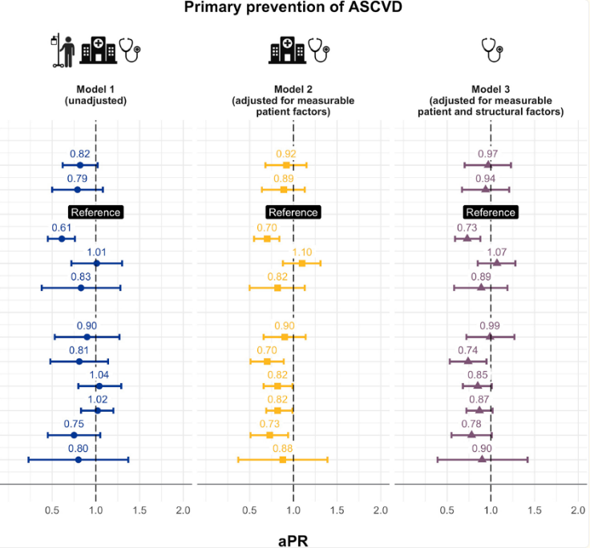
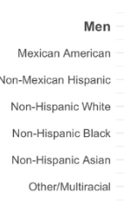
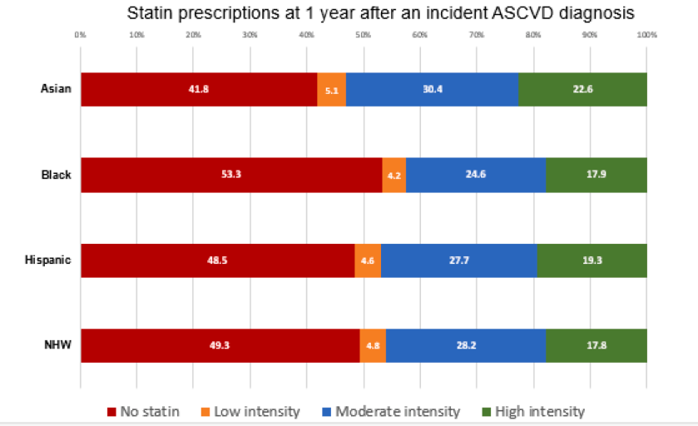
Factores de riesgo cardiovascular y su manejo en raza negra:
Perfil lipídico: estatinas para prevención 1ª y 2ª en raza negra
Aún así, en comparación con las personas blancas, el uso y los resultados obtenidos con tratamientos hipolipemiantes se mantuvieron subóptimos en personas de raza negra².
Uso de estatinas para prevención CV primaria²
En prevención secundaria (al año de sufrir un evento CV), hubo un uso subóptimo de estatinas (cualquier estatina <60 %) en todos los grupos, con proporciones más bajas en pacientes de raza negra (46,7 %, cualquier estatina)⁴.
MA-ES-NOP-2500010
Ann Intern Med. 2023 Jul 25;176(8):1057–1066
El uso de estatinas para prevención primaria es el más bajo en personas negras entre las diferentes razas². Las disparidades en el uso pueden estar mediadas por prejuicios, estereotipos y desconfianza² y al escaso acceso a la atención médica³.
Am J Prev Cardiol. 2024 Mar 11;17:100647
1. Martin SS, et al. 2025 Heart Disease and Stroke Statistics: A Report of US and Global Data From the American Heart Association. Circulation. 2025 Feb 25;151(8):e41-e660. 2. Frank DA, et al. Disparities in Guideline-Recommended Statin Use for Prevention of Atherosclerotic Cardiovascular Disease by Race, Ethnicity, and Gender: A Nationally Representative Cross-Sectional Analysis of Adults in the United States. Ann Intern Med. 2023 Jul 25;176(8):1057–1066 3. Jacobs JA, et al. Prevalence of Statin Use for Primary Prevention of Atherosclerotic Cardiovascular Disease by Race, Ethnicity, and 10-Year Disease Risk in the US. JAMA Cardiol. 2023 Mar 22;8(5):443–452. 4. Sarraju A, et al. Patterns and gaps in guideline-directed statin use for atherosclerotic cardiovascular disease by race and ethnicity. Am J Prev Cardiol. 2024 Mar 11;17:100647.

Slide 13

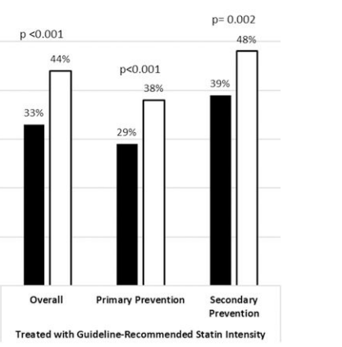
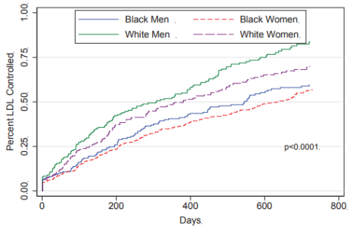

Factores de riesgo cardiovascular y su manejo en raza negra:
Perfil lipídico: estatinas para prevención 1ª y 2ª en raza negra
Tratamiento con la intensidad de estatinas recomendada por las guías¹
Tiempo hasta el control de LDL estratificado por potencia del tratamiento²
MA-ES-NOP-2500010
JAMA Cardiol. 2018 Aug 1;3(8):739-748
BMC Cardiovasc Disord. 2011 Sep 30:11:58.
Los afroamericanos tenían menos probabilidades de recibir el tratamiento con estatinas recomendado por las directrices y tenía niveles más altos de LDL-C durante el tratamiento¹.
Las mujeres y hombres de raza negra, a pesar de recibir la terapia hipolipemiante de mayor potencia, tenían menos probabilidades de lograr el control del LDL que las mujeres y hombres blancos².
1. Nanna MG, et al, Association of Patient Perceptions of Cardiovascular Risk and Beliefs on Statin Drugs With Racial Differences in Statin Use: Insights From the Patient and Provider Assessment of Lipid Management Registry. JAMA Cardiol. 2018 Aug 1;3(8):739-748.
2. Turner BJ, et al. A Retrospective Cohort Study of the Potency of lipid-lowering therapy and Race-gender Differences in LDL cholesterol control. BMC Cardiovasc Disord. 2011 Sep 30:11:58.

Slide 14
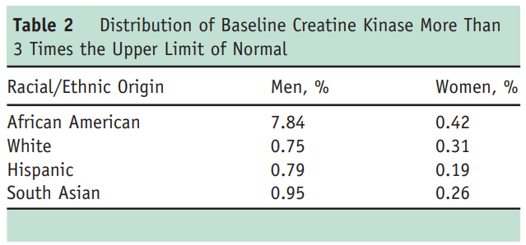
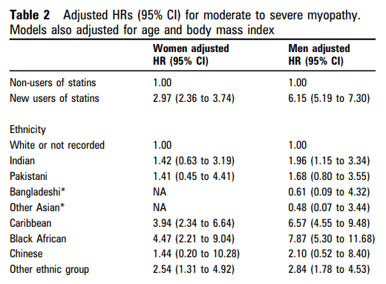
Factores de riesgo cardiovascular y su manejo en raza negra:
Perfil lipídico: eficacia de las estatinas y efectos adversos
El estudio JUPITER que evalúa la rosuvastatina, demostró que la eficacia frente a las variables CVs se conserva en las diferentes razas; y que el grado de riesgo del paciente es lo que determina el beneficio de las estatinas, no la etnia o el sexo¹.
Igualmente, en la puntuación de riesgo de Qstatin, el riesgo de miopatía asociada a las estatinas fue significativamente mayor en el grupo del África negra (HR: 4 para mujeres y 7 para los hombres en comparación con los europeos blancos)⁴.
MA-ES-NOP-2500010
Am J Med. 2009 Jan;122(1):73-8
Las personas de raza negra tienen niveles basales más elevados de creatinina quinasa², y algunas personas negras se les etiqueta erróneamente como intolerantes a las estatinas por ello, aunque no suele denotar miopatía³.
Heart. 2010 Jun;96(12):939-47
1. Albert MA, et al. Race, ethnicity, and the efficacy of rosuvastatin in primary prevention: the Justification for the Use of Statins in Prevention: an Intervention Trial Evaluating Rosuvastatin (JUPITER) trial. Am Heart J. 2011 Jul;162(1):106-14.e2. 2. Neal RC, et al. Relationship of ethnic origin, gender, and age to blood creatine kinase levels. Am J Med. 2009 Jan;122(1):73-8. 3. Kalra DK, Bridging the Racial Disparity Gap in Lipid‐Lowering Therapy. Vol 10, Issue 1, 5 Jan 2021. 4. Hippisley-Cox J, et al. Individualising the risks of statins in men and women in England and Wales: population-based cohort study. Heart. 2010 Jun;96(12):939-47.

Slide 15
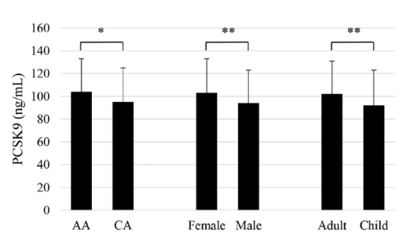
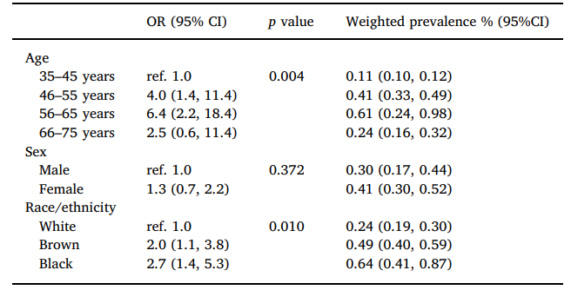
Factores de riesgo cardiovascular y su manejo en raza negra:
Perfil lipídico: otros factores importantes para tener en cuenta
Niveles de PCSK9 por etnia, género y grupo de edad¹
Odds ratio ajustado por edad, sexo y raza/etnia y prevalencia ponderada del hipercolesterolemia familiar²
MA-ES-NOP-2500010
AA: African American CA: Caucasians
Los niveles plasmáticos de PCSK9 (proteína que regula el metabolismo de colesterol) son significativamente más altos en afroamericanos vs caucásicos, en mujeres vs hombres y en adultos vs niños¹.
En un estudio en Brazil (ELSA-Brasil), se demostró un aumento más grande de la prevalencia del hipercolesterolemia familiar en personas de raza negra (1:156) que en blancos y morenos y (1: 204 y 1:156, respectivamente)².
1. Enkhmaa B, et al. PCSK9 in African Americans and Caucasians in Relation to Lp(a) Level, Apo(a) Size and Heritability. J Endocr Soc. 2020 Jun 11;4(7):bvaa073
2. Harada PH, et al. Familial hypercholesterolemia prevalence in an admixed racial society: Sex and race matter. The ELSA-Brasil. Atherosclerosis. 2018 Oct:277:273-277.

Slide 16
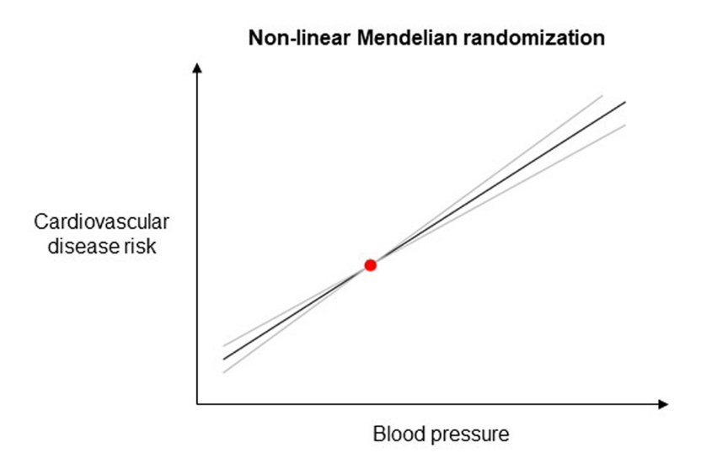
Factores de riesgo cardiovascular y su manejo en raza negra:
Presión arterial elevada e hipertensión arterial
La hipertensión arterial es uno de los factores de riesgo CV modificables más significativos¹.
La relación entre la presión arterial y el riesgo de enfermedad cardiovascular incidente en individuos sin enfermedad cardiovascular existente o uso de medicamentos antihipertensivos³
La Guía ESC 2024 para el manejo de la presión arterial elevada y la hipertensión, define:
La “hipertensión” como PAS ≥140 mmHg o PAD ≥90 mmHg²
La “PA elevada” como PAS 120-139 mmHg o PAD 70-89 mmHg²
La “PA no elevada” como PAS <120 mmHg y PAD <70 mmHg²
MA-ES-NOP-2500010
Es probable que la hipertensión afecte al árbol arterial mediante el engrosamiento de las paredes arteriales, el desarrollo de placas ateroscleróticas y su vulnerabilidad a la ruptura¹.
La asociación entre La PA y los eventos cardiovasculares es lineal³.
Hypertension. 2021 Jun;77(6):2004-2013.
1. Poznyak AV, et al. Hypertension as a risk factor for atherosclerosis: Cardiovascular risk assessment. Front Cardiovasc Med. 2022 Aug 22:9:959285. 2. McEvoy JW, et al. 2024 ESC Guidelines for the management of elevated blood pressure and hypertension.Eur Heart J. 2024 Oct 7;45(38):3912-4018. 3. Malik R, et al. Relationship Between Blood Pressure and Incident Cardiovascular Disease: Linear and Nonlinear Mendelian Randomization Analyses. Hypertension. 2021 Jun;77(6):2004-2013.

Slide 17
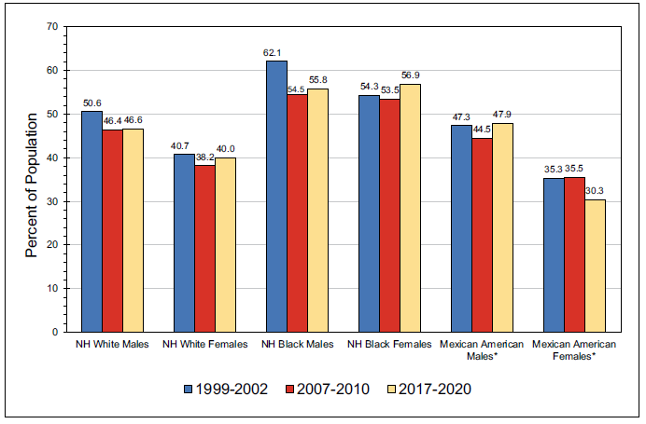
Factores de riesgo cardiovascular y su manejo en raza negra:
Presión arterial elevada e hipertensión arterial
La prevalencia de la hipertensión en las personas de raza negra se encuentra entre las más altas del mundo^{1,2}. La prevalencia ajustada por edad es del 55,8% y 56,9% en hombres y mujeres¹.
Tendencias de prevalencia ajustadas por edad para la HT en adultos EE.UUs ≥20 años de edad, por raza, sexo y año de encuesta¹
La hipertensión resistente es común en los afroamericanos y se asocia con un mayor riesgo de daño a los órganos diana^{1,3}.
En un análisis del estudio CREOLE, de personas negras del África subsahariana con hipertensión no controlada, la prevalencia de HT non-dipping fue del 78%⁴.
MA-ES-NOP-2500010
En presencia de la HT, la tasa de mortalidad ajustada por edades es más alta en los hombres y mujeres de raza negra que en los individuos de otras razas¹.
Circulation. 2025 Feb 25;151(8):e41-e660
1. Martin SS, et al. 2025 Heart Disease and Stroke Statistics: A Report of US and Global Data From the American Heart Association. Circulation. 2025 Feb 25;151(8):e41-e660. 2. Muntner P, et al. Hypertension in Blacks: Unanswered Questions and Future Directions for the JHS (Jackson Heart Study). Hypertension. 2017 May;69(5):761-769. 3. McEvoy JW, et al. 2024 ESC Guidelines for the management of elevated blood pressure and hypertension. European Heart Journal (2024) 00, 1–107 4. Ingabire PM, et al. High prevalence of non-dipping patterns among Black Africans with uncontrolled hypertension: a secondary analysis of the CREOLE trial. BMC Cardiovasc Disord. 2021 May 22;21(1):254.

Slide 18

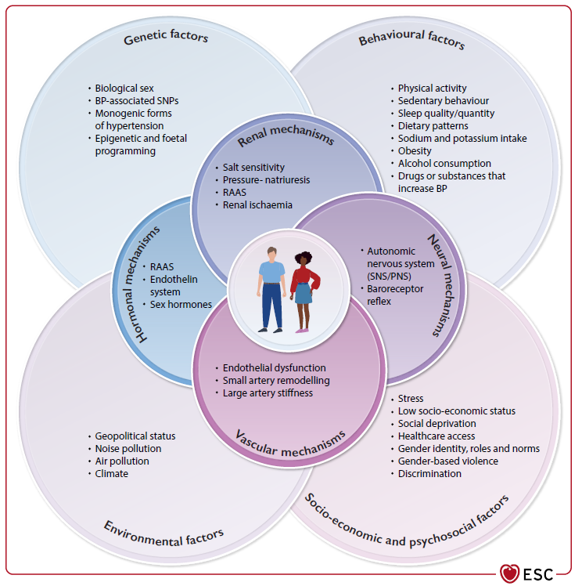
Factores de riesgo cardiovascular y su manejo en raza negra:
Presión arterial elevada e hipertensión arterial
Fisiopatología de la presión elevada y hipertensión¹
Las guías ESC 2024 para el manejo de la presión arterial elevada y la hipertensión reconocen que:
Las poblaciones de minorías étnicas se ven afectadas de manera desproporcionada por la hipertensión y sus complicaciones en comparación con los europeos nativos¹.
El grupo predominante de la etnia negra europea es originario del África subsahariana¹.
Los datos a menudo se extrapolan de estudios en la población afroamericana y faltan estudios en esta población^{1.}
Cautela: probables diferencias entre estas poblaciones en términos de RCV, estatus económico y sociológico, y respuestas a los fármacos de la presión arterial¹.
MA-ES-NOP-2500010
1..McEvoy JW, et al. 2024 ESC Guidelines for the management of elevated blood pressure and hypertension. European Heart Journal (2024) 00, 1–107 https://doi.org/10.1093/eurheartj/ehae178
European Heart Journal (2024) 00, 1–107

Slide 19
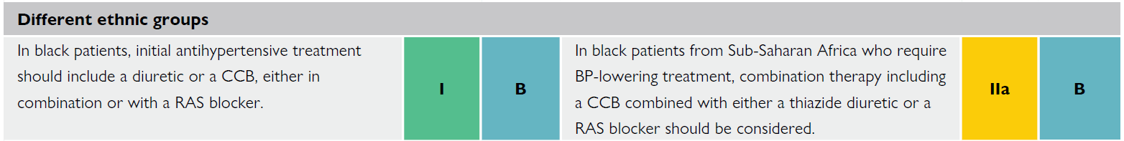
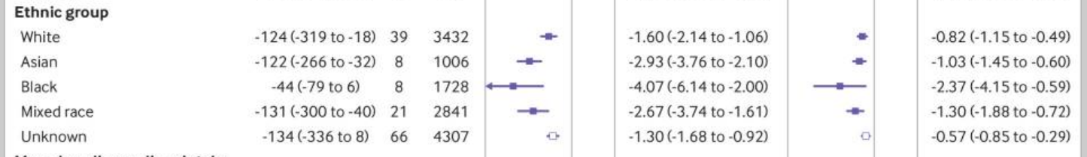
Factores de riesgo cardiovascular y su manejo en raza negra:
Presión arterial elevada e hipertensión arterial: fisiopatología y tratamiento
En cuanto a la fisiopatología de la HT, los pacientes de raza negra tienen una mayor prevalencia de HT sensible a la sal con niveles bajos de renina y pueden estar más predispuestos a la lesión de órgano diana (LOD) que pacientes de raza blanca¹.
Efectos de la etnicidad en el tamaño de la reducción de la presión arterial lograda con una reducción de 50 mmol en la excreción de sodio²
Recomendaciones ESC para el manejo de la HT en raza negra¹
MA-ES-NOP-2500010
BMJ . 2020 Feb 24:368:m315
En un meta-análisis de 133 estudios con 12197 participantes, se observó una mayor disminución de la PAS y la PAD a partir de la misma reducción de sodio en las personas de raza negra².
European Heart Journal (2024) 00, 1–107
En un estudio en países del África subsahariana, el amlodipino más hidroclorotiazida o perindopril demostró ser igualmente eficaz y superior, respectivamente, a la hidroclorotiazida más perindopril¹.
La restricción de sal, los diuréticos tiazídicos o similares y los BCC parecen particularmente útiles en pacientes negros con HT¹.
1. McEvoy JW, et al. 2024 ESC Guidelines for the management of elevated blood pressure and hypertension. European Heart Journal (2024) 00, 1–107 2. Huang L, et al. Effect of dose and duration of reduction in dietary sodium on blood pressure levels: systematic review and meta-analysis of randomised trials. BMJ . 2020 Feb 24:368:m315.

Slide 20
Factores de riesgo cardiovascular y su manejo en raza negra:
Presión arterial elevada e hipertensión arterial: fisiopatología y tratamiento
Moduladores del sistema Renina Angiotensina Aldosterona (SRAA)
En el caso de los antagonistas del receptor de la angiotensina II (ARA-II) y los inhibidores de la enzima convertasa de la angiotensina (IECA), ambos ARA-II y IECA pueden ser menos efectivos en monoterapia en personas de raza negra^{1,2}.
Los ARA-II pueden ser preferibles a los IECA ya que los IECA se asocian a angioedemas más frecuente en raza negra (aumento de 4,5 veces mayor en personas de raza negra que de raza blanca)³.
El Sistema Renina Angiotensina Aldosterona (SRAA) y mecanismo de acción de los ARA-II y IECA^{4,5}
MA-ES-NOP-2500010
Angiotensinógeno
Angiotensina I
Angiotensina II
AT1
Aldosterona
Renina
ECA
ARA -II
Regulación de la presión arterial
Figura: elaboración propia a partir de: Curr Hypertens Rep. 2023 Sep;25(9):243-250 y Curr Drug Targets. 2009 Jan;10(1):20-5.
IECA
1. McEvoy JW, et al. 2024 ESC Guidelines for the management of elevated blood pressure and hypertension. European Heart Journal (2024) 00, 1–107 doi: 10.1093/eurheartj/ehae178. 2. Peck RN, et al. Difference in blood pressure response to ACE-Inhibitor monotherapy between black and white adults with arterial hypertension: a meta-analysis of 13 clinical trials. BMC Nephrology 2013, 14:201. 3. Helmer A, et al. A Review of ACE Inhibitors and ARBs in Black Patients With Hypertension. Ann Pharmacother. 2018 Nov;52(11):1143-1151. 4. Cutrell S, et al. ACE-Inhibitors in Hypertension: A Historical Perspective and Current Insights. Curr Hypertens Rep. 2023 Sep;25(9):243-250. 5. Novo S, et al. Role of ARBs in the blood hypertension therapy and prevention of cardiovascular events. Curr Drug Targets. 2009 Jan;10(1):20-5.

Slide 21
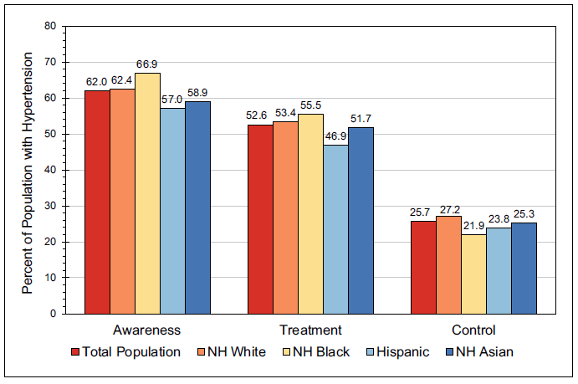
Factores de riesgo cardiovascular y su manejo en raza negra:
Presión arterial elevada e hipertensión arterial
A pesar de que la etnicidad/raza negra tiene la mayor conciencia y mayores niveles de tratamientos para la hipertensión^{1,2}, la presión arterial controlada ere menos prevalente entre las personas de raza negra en comparación con las personas de raza blanca¹.
Grado de concienciación, tratamiento y control de la hipertensión arterial, por raza y etnia, EE.UU¹
Factores que influyen en la prevalencia y control de la hipertensión en personas de raza Negra:
Las personas afroamericanas tienen menor adherencia a la medicación antihipertensiva en comparación con otros grupos raciales/étnicos³.
MA-ES-NOP-2500010
En personas de raza negra sin hipertensión de base, la exposición a la discriminación social alta (HR, 1.49) vs baja (HR, 1.34) a lo largo de la vida se asoció con un mayor riesgo de hipertensión incidente¹.
En un análisis del estudio de JHS de personas de raza negras, el nivel socioeconómicos (NSE) baja se asoció con una mayor prevalencia de hipertensión en comparación con NSE alto¹.
Circulation. 2025 Feb 25;151(8):e41-e660
1. Martin SS, et al. 2025 Heart Disease and Stroke Statistics: A Report of US and Global Data From the American Heart Association. Circulation. 2025 Feb 25;151(8):e41-e660. 2. Whelton PK, et al. Research Needs to Improve Hypertension Treatment and Control in African Americans. Hypertension. 2016 November ; 68(5): 1066–1072. 3. Muntner P, et al. Hypertension in African Americans: Unanswered Questions and Future Directions for the Jackson Heart Study. Hypertension. 2017 May ; 69(5): 761–769.

Slide 22
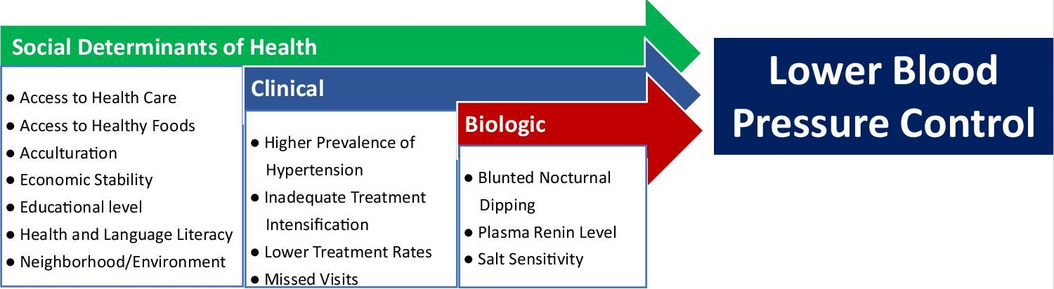
Factores de riesgo cardiovascular y su manejo en raza negra:
Presión arterial elevada e hipertensión arterial
Resúmen de los factores sociales, clínicos y biológicos que influyen en el control de la hipertensión arterial¹
MA-ES-NOP-2500010
Los afroamericanos están desproporcionadamente expuestos a factores sociales¹⁻⁴, clínicos¹ y biológicos¹ que afectan directamente al desarrollo y la evolución de la hipertensión arterial y otros factores de riesgo cardiovascular¹⁻⁴.
1. Abrahamowicz AA, et al. Curr Cardiol Rep. 2023 Jan 9;25(1):17–27. Racial and Ethnic Disparities in Hypertension: Barriers and Opportunities to Improve Blood Pressure Control. 2. Martin SS, et al. 2025 Heart Disease and Stroke Statistics: A Report of US and Global Data From the American Heart Association. Circulation. 2025 Feb 25;151(8):e41-e660. 3. McEvoy JW, et al. 2024 ESC Guidelines for the management of elevated blood pressure and hypertension. European Heart Journal (2024) 00, 1–107 https://doi.org/10.1093/eurheartj/ehae178. 4. Muntner P, et al. Hypertension in African Americans: Unanswered Questions and Future Directions for the Jackson Heart Study. Hypertension. 2017 May ; 69(5): 761–769. doi:10.1161/HYPERTENSIONAHA.117.09061.

Slide 23
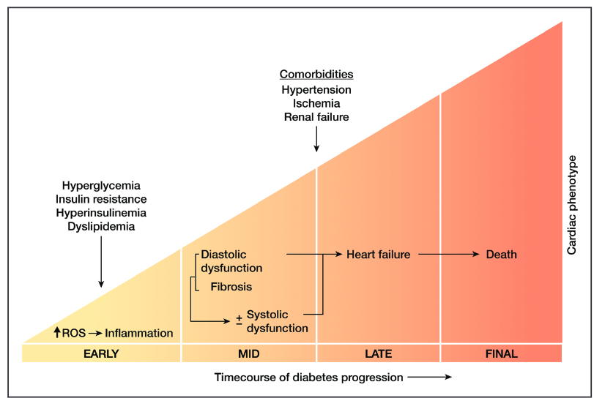
Factores de riesgo cardiovascular y su manejo en raza negra:
Diabetes Mellitus tipo 2
Evolución temporal de la progresión de la diabetes mellitus, desde el inicio de la hiperglucemia, pasando por las fases medias y tardías de la enfermedad y sus consecuencias para el fenotipo del miocardio diabético²
Las personas que viven con diabetes, especialmente DM2, tienen un mayor riesgo de desarrollar y morir por enfermedades cardiovasculares^{1,2}.
Varios factores contribuyen al aumento del riesgo cardiovascular asociado con la diabetes. Entre ellas¹:
  la hiperglucemia,
  la resistencia a la insulina,
  la dislipidemia,
  la inflamación de bajo grado,
  la obesidad,
  la hipertensión y
  las complicaciones relacionadas con la diabetes, (nefropatía y la retinopatía),
MA-ES-NOP-2500010
1. Borén J, et al. The link between diabetes and cardiovascular disease. Atherosclerosis. 2024 Jul;394:117607. doi: 10.1016/j.atherosclerosis.2024.117607. Epub 2024 May 29. 2. Ritchie RH, et al. Basic Mechanisms of Diabetic Heart Disease. Circulation Research. 2020;126:1501–1525. DOI: 10.1161/CIRCRESAHA.120.315913.
Circulation Research. 2020;126:1501–1525.

Slide 24
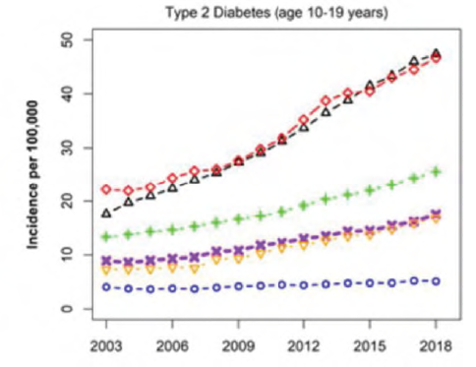
Factores de riesgo cardiovascular y su manejo en raza negra:
Diabetes Mellitus tipo 2
Datos de los EEUU:
Diabetes tipo 2 (edad 10-19 años)²
Los adultos negros/afroamericanos tienen un 73% más de probabilidades de tener diabetes (diagnosticada y no diagnosticada) que los adultos blancos y más del doble de probabilidades de morir por causas relacionadas con la diabetes¹.
En jóvenes <20 años, la tasa de incidencia de DM2 (por 100000) es la más alta en los jóvenes negros (50,1), seguidos por los indios (46)².
MA-ES-NOP-2500010
Entre el 2001 y el 2018, los principales predictores de la DM2 de inicio temprano (inicio, <50.5 años) en los hombres era la etnia/raza negra².
Por otro lado, la prevalencia estandarizada por edad de la diabetes gestacional es más baja entre las mujeres de raza negra (6.9%), que en blancas (7.0%) e hispanas (9.3%)².
Circulation. 2025 Feb 25;151(8):e41-e660.
1. Hill‑Briggs F, et al. Social Determinants of Health, Race, & Diabetes Population Health Improvement: Black/African Americans as a Population Exemplar. Current Diabetes Reports (2022) 22:117–128. 2. Martin SS, et al. 2025 Heart Disease and Stroke Statistics: A Report of US and Global Data From the American Heart Association. Circulation. 2025 Feb 25;151(8):e41-e660.

Slide 25
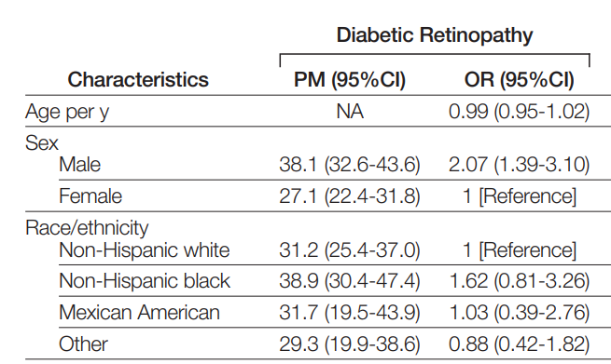
Factores de riesgo cardiovascular y su manejo en raza negra:
Diabetes Mellitus tipo 2 y sus complicaciones
Los adultos afroamericanos con DM tienen de 1.5 a 2.5 veces más probabilidades de tener complicaciones de retinopatía diabética, amputación de miembros inferiores, ECV grave, accidente cerebrovascular y end-stage renal disease (ESRD, enfermedad renal terminal) que los adultos blancos^{1,2}
Factores de riesgo de la retinopatía diabética²
En el 2017, la tasa de mortalidad por cetoacidosis diabética fue más alta para las personas de raza negra en comparación con los blancos³.
Los adultos afroamericanos tienen casi 3 veces más probabilidades de ser hospitalizados por DM no controlada y complicaciones a corto plazo de la diabetes^{1,4}.
MA-ES-NOP-2500010
De todos los grupos raciales y étnicos, las personas negras con diabetes tienen la mayor cantidad de gastos directos de atención médica debido a la diabetes⁵.
JAMA. 2010;304(6):649-656
1. Hill‑Briggs F, et al. Social Determinants of Health, Race, & Diabetes Population Health Improvement: Black/African Americans as a Population Exemplar. Current Diabetes Reports (2022) 22:117–128. 2. Zhang X, et al. Prevalence of Diabetic Retinopathy in the United States, 2005-2008. JAMA. 2010;304(6):649-656. 3. Ramphul K, Joynauth J. An update on the incidence and burden of diabetic ketoacidosis in the U.S. Diabetes Care. 2020;43:e196–e197. 4. National Healthcare Quality and Disparities Report Introduction and Methods. Rockville, MD: Agency for Healthcare Research and Quality; December 2020. AHRQ Publication No. 20(21)-0045-EF. https://www.ahrq.gov/research/findings/nhqrdr/nhqdr19/index.html. 5. Martin SS, et al. 2025 Heart Disease and Stroke Statistics: A Report of US and Global Data From the American Heart Association. Circulation. 2025 Feb 25;151(8):e41-e660.

Slide 26
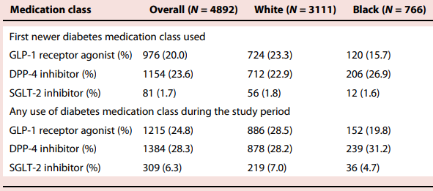
Factores de riesgo cardiovascular y su manejo en raza negra:
Diabetes Mellitus tipo 2 y los niveles de control
Los adultos negros/afroamericanos con diabetes diagnosticada tienen significativamente menos probabilidades que su comparador (raza blanca) de alcanzar los objetivos clínicos y de calidad de la diabetes¹.
Control del HbA1C:
  Los niveles más altos de HbA1c (≥8 % frente a <7 %) fueron más frecuentemente observados en las personas de raza negra que en las blanca².
  Mejor control de la HbA1c (<7%) se observó en las personas blancas (78.3%) en comparación con las negras (65.1%)².
Uso de clases más nuevas de medicamentos para la diabetes durante el período del estudio, y por raza/etnia³
MA-ES-NOP-2500010
El inicio de los nuevos medicamentos para la diabetes (GLP-1RA, iDPP4, iSGLT-2) en el ensayo Look AHEAD fue menor entre los participantes de raza negra, y los ingresos familiares anuales se asociaron de forma inversa con el inicio de los nuevos medicamentos para la diabetes³.
Lancet Reg Health Am. 2022 Feb:6:100111.
1.. Hill‑Briggs F, et al. Social Determinants of Health, Race, & Diabetes Population Health Improvement: Black/African Americans as a Population Exemplar. Current Diabetes Reports (2022) 22:117–128. 2. Martin SS, et al. 2025 Heart Disease and Stroke Statistics: A Report of US and Global Data From the American Heart Association. Circulation. 2025 Feb 25;151(8):e41-e660. 3. Elhussein A, et al. Racial/ethnic and socioeconomic disparities in the use of newer diabetes medications in the Look AHEAD study. Lancet Reg Health Am. 2022 Feb:6:100111.

Slide 27
Factores de riesgo cardiovascular y su manejo en raza negra:
Diabetes Mellitus tipo 2
Ejemplos de inequidades raciales en los determinantes sociales de la salud¹
Existe evidencia sólida de que los determinantes sociales de la salud, incluido el estatus socioeconómico y el racismo, se asocian con el riesgo y los resultados de la diabetes y con las disparidades observadas¹.
Determinantes sociales de la salud | Afro-americanos | Americanos blancos
Nivel educativo
Título de grado | 27,8% | 37,5%
Alfabetización básica o inferior | 75% | 42%
Riqueza media | $24,100 | $188,200
Ocupación
Tasa de desempleo | 11,4% | 7,3%
Ocupaciones gerenciales | 9,7% | 78,7%
Barrio y vivienda
Barrios de alta pobreza | 20% | 4%
Barrios de extrema pobreza | 25,2% | 7,5%
Tasa de propiedad de vivienda | 45,3% | 71,3%
Entorno alimentario
Inseguridad alimentaria | 21,7% | 7,1%
Seguridad alimentaria muy baja | 8% | 3%
Atención sanitaria
Adultos en edad de trabajar sin cobertura | 14,2% | 9%
Según documentos de consenso de la ADA/EASD para el manejo de la DM:
Se deben tener en cuenta la carga de complicaciones en las poblaciones infrarrepresentadas en los planes de tto personalizados².
La educación y el apoyo para el autocontrol de la diabetes deben adaptarse a las necesidades de las personas, teniendo en cuenta la función cognitiva, antecedentes familiares y comorbilidades, así como los factores étnicos, socioculturales, estilo de vida³…
Se deben utilizar medicamentos beneficiosos independientemente de la raza².
MA-ES-NOP-2500010
1. Hill‑Briggs F, et al. Social Determinants of Health, Race, & Diabetes Population Health Improvement: Black/African Americans as a Population Exemplar. Current Diabetes Reports (2022) 22:117–128. 2. Davies MJ, et al. Management of hyperglycaemia in type 2 diabetes, 2022. A consensus report by the American Diabetes Association (ADA) & the European Association for the Study of Diabetes (EASD). Diabetologia (2022) 65:1925–1966. 3. Holt R, et al. The management of type 1 diabetes in adults. A consensus report by the American Diabetes Association (ADA) & the European Association for the Study of Diabetes (EASD). Diabetologia . 2021 Dec;64(12):2609-2652
Current Diabetes Reports (2022) 22:117–128

Slide 28
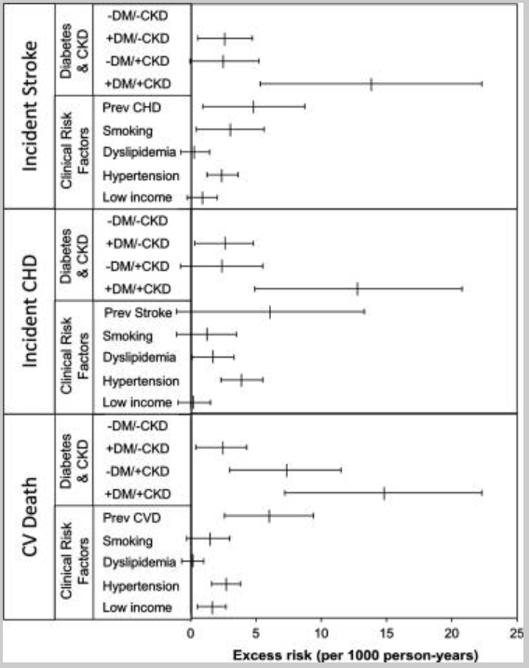
Factores de riesgo cardiovascular y su manejo en raza negra:
Enfermedad renal crónica y eventos cardiovasculares
Diferencias de riesgo de eventos CVs por factor de riesgo clínico en el estudio JHS²
Los pacientes con enfermedad renal crónica (ERC) presentan un riesgo cardiovascular elevado¹.
La ERC puede llevar a una ECV causando un estado proinflamatorio crónico sistémico que contribuye a los procesos de remodelación vascular y miocárdica que dan lugar a¹:
  lesiones ateroscleróticas,
  calcificación vascular
  senescencia vascular
  fibrosis miocárdica
  calcificación de las válvulas cardíacas
MA-ES-NOP-2500010
Según el estudio JHS en personas de raza negra, la combinación de enfermedad renal y diabetes se asocia con un exceso sustancial de riesgos de eventos cardiovasculares y mortalidad entre los negros².
1. Jankowski J, et al. Cardiovascular Disease in Chronic Kidney Disease: Pathophysiological Insights and Therapeutic Options
Circulation . 2021 Mar 16;143(11):1157-1172. doi: 10.1161/CIRCULATIONAHA.120.050686. Epub 2021 Mar 15. 2. Afkarian M, et al. Diabetes, Kidney Disease, and Cardiovascular Outcomes in the Jackson Heart Study. Clin J Am Soc Nephrol. 2016 Aug 8;11(8):1384-1391. doi: 10.2215/CJN.13111215. Epub 2016 Jun 23.

Slide 29
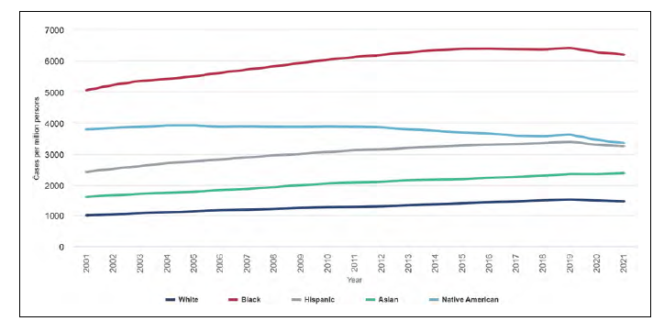
Factores de riesgo cardiovascular y su manejo en raza negra:
Enfermedad renal crónica
Las prevalencias más altas en raza negra frente a la blanca e hispana están en:
La relación albúmina/creatinina ≥30 mg/g: 13,5 % (vs 9,2% y 10,9%)¹.
Prevalencia por grupo racial, de la enfermedad renal crónica de etapa final, en los EEUU entre 2020 y 2021¹
Un TFGe <60 mL·min-1,73 m-2, calculada con las ecuaciones de TFGe sin el coeficiente de raza: 9,1 % (vs 6,3 % y 2,2%)¹.
La albuminuria se asoció más fuertemente con el cambio de la TFGe en los participantes negros vs blancos ¹.
MA-ES-NOP-2500010
La prevalencia general de enfermedad renal crónica (ERC): 18.8% (vs 12,1% y 12%)¹.
El aumento de la prevalencia de ERC estadio 3 y 4¹.
La prevalencia de enfermedad renal cróncia de etapa final (ESRD). Incidencia 3,8 veces más alta en negros vs blancos¹.
1. Martin SS, et al. 2025 Heart Disease and Stroke Statistics: A Report of US and Global Data From the American Heart Association. Circulation. 2025 Feb 25;151(8):e41-e660.

Slide 30
La inclusión de la raza en la estimación del riesgo cardiovascular
Calculadoras de RCV
El Colegio Americano de Cardiología y la Asociación Americana del Corazón formularon ecuaciones específicas por sexo y raza, las ecuaciones de cohorte agrupadas (PCE), para estimar el RCV utilizando cohortes representativas de raza blanca y negra¹.
En un estudio¹ evaluando si el uso del PCE podría dar lugar a decisiones clínicas diferentes entre razas, se describe que:
La PCE puede conducir a diferencias sustanciales y biológicamente inconcebibles en el RCV previsto para las personas de raza negra frente a las blancas que tienen perfiles de factores de riesgo idénticos. Las diferencias podrían ser clínicamente significativas, y podrían dar lugar a diferentes decisiones de tratamiento basados únicamente en la raza¹.
MA-ES-NOP-2500010
Es ampliamente demostrado que la raza se asocia con inequidades en salud, en parte mediada por "la exposición o vulnerabilidad a factores y recursos de riesgo conductuales, psicosociales, materiales o ambientales"¹.
Por lo tanto, las diferencias en las estimaciones basadas en PCE podrían ser un sustituto del racismo estructural, las diferencias en el acceso a la atención médica, los logros educativos y los desafíos económicos, y otras fuentes de inequidades en la salud¹.
Al usar la raza en el PCE, podríamos estar normalizando y legitimando un constructo social como un clasificador médicamente válido (negro vs blanco), lo que lleva a equiparar las diferencias relacionadas con la raza con las diferencias biológicas reales en la susceptibilidad a la enfermedad¹.
1. Vasan RS, van den Heuvel E, Differences in estimates for 10-year risk of cardiovascular disease in Black versus White individuals with identical risk factor profiles using pooled cohort equations: an in silico cohort study. Lancet Digit Health 2022; 4: e55–63

Slide 31
La inclusión de la raza en la estimación del riesgo cardiovascular
Calculadoras de RCV
Por lo tanto, la raza debe ser reemplazada en cualquier ecuación de predicción de riesgo por los diversos factores potencialmente causales que la raza representa, y que pueden ser abordados con intervenciones¹.
En el Reino Unido, en diferentes escalas de riesgo cardiovascular, incorporan un índice de privación social (en lugar de raza y etnia) que aborda más directamente los determinantes sociales de la salud¹.
Escalas para la estimación del RCV:
No inluyen la raza | Incluyen la raza | Incluyen un índice de privación social
SCORE-2² | ASCVD Risk Estimator Plus⁴ | ASSIGN score⁶
Regicor³ | QRISK®3⁵
MA-ES-NOP-2500010
1. Vasan RS, van den Heuvel E, Differences in estimates for 10-year risk of cardiovascular disease in Black versus White individuals with identical risk factor profiles using pooled cohort equations: an in silico cohort study. Lancet Digit Health 2022; 4: e55–63. 2. Pennells L, et al. SCORE2-Diabetes: 10-year cardiovascular risk estimation in type 2 diabetes in Europe. Eur Heart J. 2023 Jul 21;44(28):2544-2556. doi: 10.1093/eurheartj/ehad260. 3. Bardají A, REGICOR: 35 years of excellence in cardiovascular research. Rev Esp Cardiol (Engl Ed). 2013 Dec;66(12):923-5. doi: 10.1016/j.rec.2013.07.008. Epub 2013 Oct 29. 4. Osoro I, et al. Ten-year risk assessment for cardiovascular diseases using ASCVD risk estimator plus: outcomes from hypertension and diabetes patients. Diabetol Metab Syndr. 2023 Oct 27;15(1):216. doi: 10.1186/s13098-023-01170-2. 5. Hippisley-Cox J, Coupland C, Brindle P. Development and validation of QRISK3 risk prediction algorithms to estimate future risk of cardiovascular disease: prospective cohort study. BMJ 2017; 357: j2099. 6. Woodward M, Brindle P, Tunstall-Pedoe H. Adding social deprivation and family history to cardiovascular risk assessment: the ASSIGN score from the Scottish Heart Health Extended Cohort (SHHEC). Heart 2007; 93: 172–76.

Slide 32
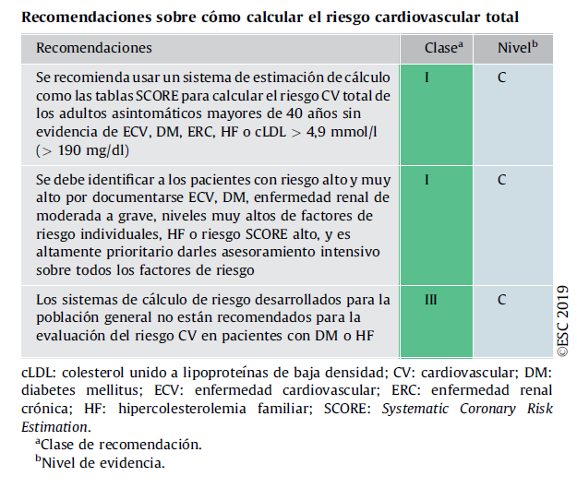
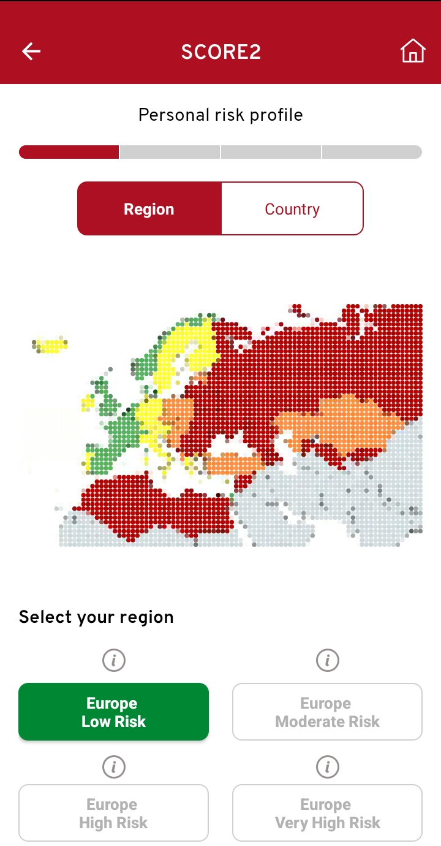
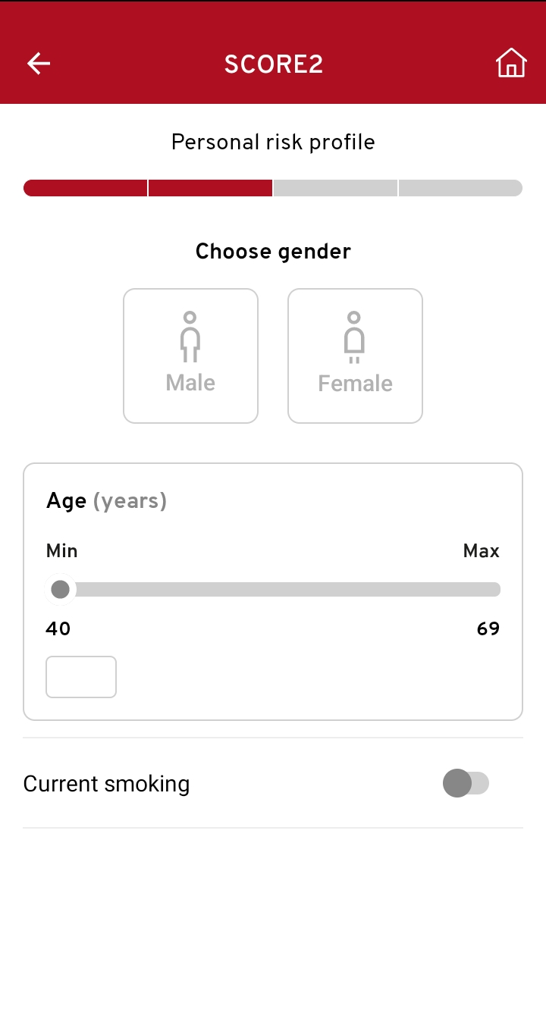
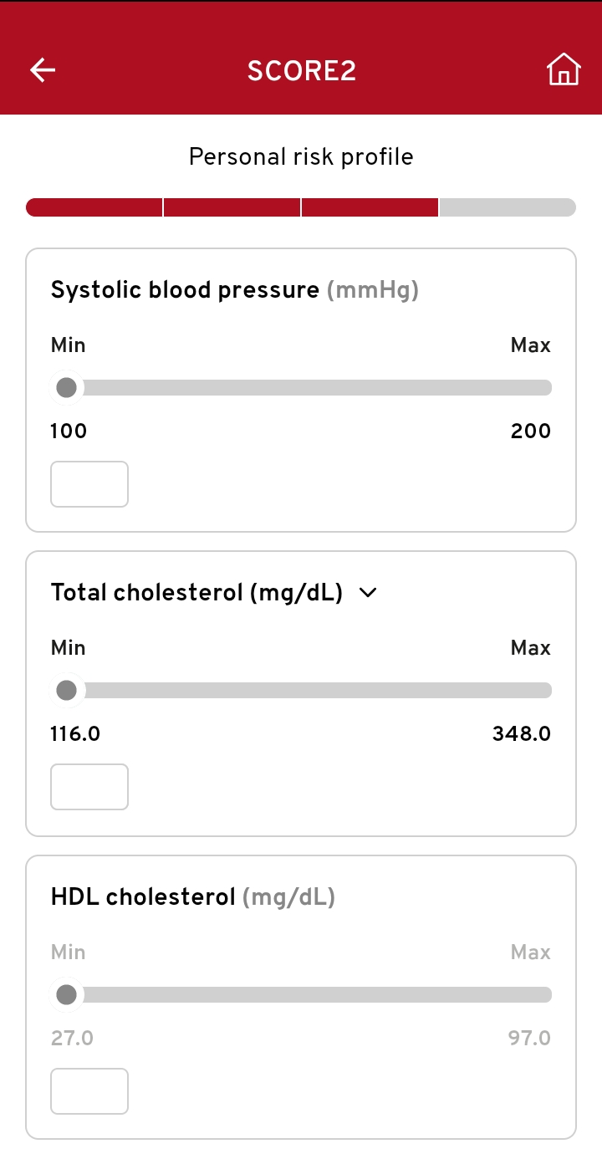

La inclusión de la raza en la estimación del riesgo cardiovascular
Calculadoras de RCV, Escala SCORE-2
Las guías del ESC 2019 para el manejo de la dislipemia recomiendan la estimación del RCV con las escalas SCORE2¹.
SCORE2 es un algoritmo derivado, calibrado y validado para predecir el riesgo de ECV de primera aparición a 10 años en poblaciones europeas, mejora la identificación de individuos con mayor riesgo de desarrollar ECV en toda Europa².
¹
A través de la APP gratuita ESC CVD Risk, se puede acceder a diferentes calculadoras del SCORE-2, y con la introducción de parámetros muy sencillos, se puede calcular el RCV del paciente.
APP:
MA-ES-NOP-2500010
1. SCORE2 (<70 años)
2. SCORE2-OP (≥ 70 años)
3. SCORE2-Diabetes
1. Mach F. et atl, Guía ESC/EAS 2019 sobre el tratamiento de las dislipemias: modificación de los lípidos para reducir el riesgo cardiovascularRev Esp Cardiol. 2020;73(5):403.e1–403.e70, https://doi.org/10.1016/j.recesp.2019.11.009 . 2. Pennells L, et al. SCORE2 risk prediction algorithms: new models to estimate 10-year risk of cardiovascular disease in Europe. Eur Heart J. 2021 Jul 1;42(25):2439-2454. doi: 10.1093/eurheartj/ehab309.

Slide 33
Resúmen
En cuanto a factores de RCV, las personas de raza negra tienen:
  Los niveles más altos de Lp(a)¹ y peores niveles de intensificación² y control de la dislipemia³
  La prevalencia más alta de la hipertensión arterial a nivel global¹, una hipertensión más sensible a la sal⁴, menos adherencia a los tratemientos⁵ y peor control de la hipertensión¹
  La probalidad más alta de tener diabetes (adultos⁶ y jóvenes¹), más probabilidades de tener complicaciones de la diabetes⁶⁻⁸, y menos niveles de control (Hba1C >8%)¹.
El estado socio-económico incluyendo la discriminación, la marginilización y el acceso a la sanidad juegan un papel principal en el desarrollo y la evolución de cada uno de estos factores de riesgo CV^{1,6,9}.
Las calculadoras de RCV que incluyen la raza como factor de riesgo pueden estar sobreestimando de forma inconcebible el riesgo cardiovascular en la población de raza negra^{10,} y el uso de otros factores determinantes del RCV en vez de la raza pueden ser de más utilidad.
MA-ES-NOP-2500010
1. Martin SS, et al. 2025 Heart Disease and Stroke Statistics: A Report of US and Global Data From the American Heart Association. Circulation. 2025 Feb 25;151(8):e41-e660. 2. Nanna MG, et al, Association of Patient Perceptions of Cardiovascular Risk and Beliefs on Statin Drugs With Racial Differences in Statin Use: Insights From the Patient and Provider Assessment of Lipid Management Registry. JAMA Cardiol. 2018 Aug 1;3(8):739-748. 3.Turner BJ, et al. A Retrospective Cohort Study of the Potency of lipid-lowering therapy and Race-gender Differences in LDL cholesterol control. BMC Cardiovasc Disord. 2011 Sep 30:11:58. 4. McEvoy JW, et al. 2024 ESC Guidelines for the management of elevated blood pressure and hypertension. European Heart Journal (2024) 00, 1–107. 5. Muntner P, et al. Hypertension in African Americans: Unanswered Questions and Future Directions for the Jackson Heart Study. Hypertension. 2017 May ; 69(5): 761–769. 6. Hill‑Briggs F, et al. Social Determinants of Health, Race, & Diabetes Population Health Improvement: Black/African Americans as a Population Exemplar. Current Diabetes Reports (2022) 22:117–128. 7. Zhang X, et al. Prevalence of Diabetic Retinopathy in the United States, 2005-2008. JAMA. 2010;304(6):649-656. 8. Ramphul K, Joynauth J. An update on the incidence and burden of diabetic ketoacidosis in the U.S. Diabetes Care. 2020;43:e196–e197. 9. Abrahamowicz AA, et al. Curr Cardiol Rep. 2023 Jan 9;25(1):17–27. Racial and Ethnic Disparities in Hypertension: Barriers and Opportunities to Improve Blood Pressure Control. 10. Vasan RS, van den Heuvel E, Differences in estimates for 10-year risk of cardiovascular disease in Black versus White individuals with identical risk factor profiles using pooled cohort equations: an in silico cohort study. Lancet Digit Health 2022; 4: e55–63

Slide 34
Abreviaturas
Estudios de RCV y raza negra
CT: cholesterol total
EAS: European Society of Atherosclerosis
ECV: enfermedad cardiovascular
ECVAS: enfermedad cardiovascular aterosclerótica
ERC: enfermedad renal crónica
ESC: European Society of Cardiology
ESRD: end-stage renal disease
Lp(a): lipoproteína (a)
PAS: presión arterial sistólica
PAD: presión arterial diastólica
PCSK9: proproteína convertasa subtilisina/kexina tipo 9
A-HeFT: The African American Heart Failure Trial
ARIC: Atherosclerotic Risk in the Community
BWHS: Black Women´s Health Study
CREOLE: Comparison of 3 Combination Therapies in Lowering Blood Pressure in Black Africans
JHS: Jackson Heart Study
Look AHEAD: Action for Health in Diabetes
MESA: Multi-Ethnic Study of Athersclerosis
REGARDS: Reasons for Geographic and Racial Differences in Stroke
MA-ES-NOP-2500010

Slide 35



Valor de marca
¿Sabes que la marca, cuida de ti y de tus pacientes?
En comparación con la marca, los pacientes con una estatina genérica presentaron²:
La dispensación por MARCA aporta las siguientes ventajas significativas¹
En un estudio retrospectivo realizado en España con más de 13.000 pacientes durante 5 años en el que se analizó la persistencia y adherencia al tratamiento con estatinas de marca vs. estatinas genéricas, se observó que la prescripción por marca fue más eficaz en el control de los factores de riesgo cardiovascular y consiguió mayor reducción del riesgo de episodios cardiovasculares y de muerte por cualquier causa².
14%
13%
31%
36%
menos
menos
más
más
de probabilidades de mantener el tratamiento
de probabilidades de alcanzar los objetivos c-LDL
de probabilidades de sufrir episodios cardiovasculares
de probabilidades de morir por cualquier causa
      El medicamento de marca facilita el reconocimiento por parte del paciente y permite
      establecer una vinculación continuada con el medicamento¹.
La continuidad del tratamiento mediante el
medicamento de marca es lo más aconsejable para mantener adecuadamente la medicación pautada¹.
1. Farmaindustria.es El valor de la marca [citado el 17 de diciembre de 2025]. Disponible en: https://www.farmaindustria.es/web/wp-content/uploads/sites/2/2019/12/Decalogo-El-valor-de-la-marca_Farmaindustria_2024_ok.pdf 2. Sicras-Mainar A, Sánchez-Álvarez L, Navarro-Artieda R, Darbà J. Treatment persistence and adherence and their consequences on patient outcomes of generic versus Brand-name statins routinely used to treat high colesterol levels in Spain: a retrospective costconsequences análisis. Lipids Health Dis.2018;17(1):277.

Slide 36

Valor de marca
Universo de la evidencia con rosuvastatina: Programa GALAXY
Amplia evidencia en distintos contextos clínicos para disminuir los eventos cardiovasculares, el RCV, la hipercolesterolemia c-LDL y tratar la aterosclerosis.
Tratamiento de la hipercolesterolemia
(sola o en combinación con ezetimiba)
Tratamiento de la aterosclerosis
Estudios que evalúan la potencia y/o efecto de rosu vs otros comparadores en la disminución de lipoproteínas, niveles de c-LDL…
Estudios que evalúan el efecto de rosu vs otros comparadores solo o en combinación en disminución de placa de ateroma
Morbi-mortalidad cardiovascular
Estudios que evalúan el efecto de rosu vs placebo en eventos clínicos CV, morbi-mortalidad, etc…
Otros estudios con Crestor: HOPE-3, SPACE-ROCKET… Expert Rev Cardiovasc Ther. 2007 Mar;5(2):177-93. doi:10.1586/14779072.5.2177.

